Slide 1
Jurusan Informatika Universitas Gunadarma

Slide 2






Memahami Konsep dasar SIM
Mempunyai Gambaran Umum Mengenai Peranan SIM dalam Perusahaan

Slide 3

Pengertian Sistem dan Informasi
Sistem
Suatu kesatuan yang terdiri dari elemen atau komponen yang dihubungkan bersama untuk memudahkan aliran informasi untuk mencapai suatu tujuan.
Elemen : Manusia, Mesin, Prosedur, data/Informasi
Informasi
Data yang telah diolah menjadi bentuk yang lebih berguna, lebih berarti dan memiliki arti bagi yang menerimanya.

Slide 4
Pengertian Manajemen
Menurut Koontz, Manajemen merupakan seni untuk memperoleh atau mencapai sesuatu yang dilakukan melalui dan dengan orang lain di dalam kelompok-kelompok yang terorganisir secara formal
Fungsi-fungsi Manajerial (Managerial Functions)
1) Perencanaan (Planning).
2) Pengorganisasian (Organizing).
3) Penyusunan Pegawai (Staffing).
4) Pengarahan (Directing), dan
5) Pengendalian/Pengawasan (Controlling).

Slide 5
1. Perencanaan (Planning)
Perencanaan adalah suatu proses untuk merumuskan atau memperkirakan apa yang akan dilakukan di masa depan
2. Pengorganisasian (Organising)
Sebagai suatu proses pengidentifikasian keseluruhan pekerjaan organisasi, pembagian pekerjaan ke dalam bentuk tugas-tugas yang lebih rinci, pengalokasian bidang pekerjaan kepada setiap orang/kelompok, serta pendelegasian wewenang kepada setiap orang agar dapat menjalankan pekerjaan sebagaimana yang telah direncanakan

Slide 6
3. Penyusunan Pegawai (Staffing)
Penyusunan Pegawai (Staffing) merupakan proses Pemilihan / menempatkan orang yang tepat pada pekerjaan yang tepat.
4. Pengarahan (Directing)
untuk mencapai tujuan yang telah ditetapkan, orang-orang dalam organisasi perlu dibimbing, diarahkan, dan didorong atau digerakkan oleh manajer ke arah pencapaian tujuan organisasi. fungsi pengarahan mencakup 3 (tiga) kegiatan utama yaitu komunikasi, motivasi, dan kepemimpinan.

Slide 7
5. Pengawasan (Controlling)
Pengawasan dibutuhkan untuk menjamin bahwa kegiatan-kegiatan yang sedang dilakukan sesuai dengan yang telah direncanakan.

Slide 8
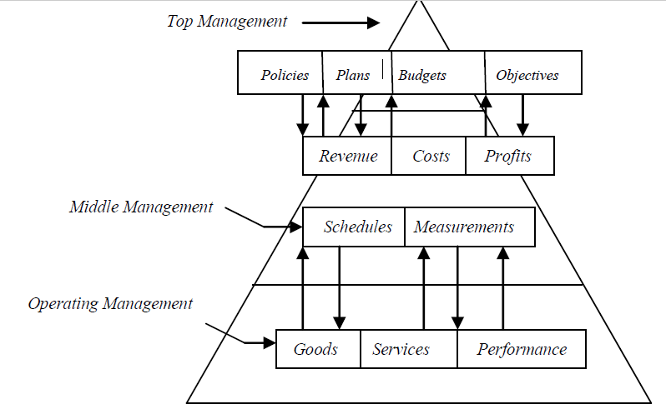
Hirarki Manajemen (Management Hierarchy)
Gambar Interaction of the Three Levels of Management

Slide 9

Top management bertanggung jawab merumuskan kebijakan, rencana dan tujuan dari perusahaan, termasuk menetapkan garis besar anggaran yang dibutuhkan untuk pengoperasian berbagai departemen yang ada dalam organisasi.
Middle management bertugas menerjemahkan atau menjabarkannya ke dalam keuntungan, biaya dan penerimaan yang lebih spesifik. Kemudian mengeluarkan serta menyampaikan jadwal dan kriteria pengukuran (measurement) yang spesifik ke manajemen operasional

Slide 10
Manajemen operasional bertanggung jawab menghasilkan barang dan jasa yang dibutuhkan dalam rangka mencapai tujuan profit dan penerimaan

Slide 11





Pengertian Sistem Informasi Manajemen
menurut Davis sistem informasi manajemen adalah Sebuah sistem manusia/mesin yang terpadu (integrated) untuk menyajikan informasi guna mendukung fungsi operasi, manajemen dan pengambilan keputusan dalam organisasi.
SIM :
1. Sistem yang terintegrasi.
2. Sistem manusia-mesin yang berbasis komputer.
3. Sistem yang menghasilkan dan menyajikan informasi.

Slide 12
Pengertian Sistem Informasi Manajemen
4. Sistem yang mendukung fungsi operasi.
5. Sistem yang mendukung fungsi manajemen dan pengambilan keputusan.
Sistem yang membutuhkan sebuah database.
Sistem yang memanfaatkan berbagai model perencanaan dan keputusan.
Sasaran utamanya adalah dapat menyajikan informasi yang berkualitas sesuai dengan kebutuhan manajemen dalam pengambilan keputusan organisasi yang efektif.
Informasi Berkualitas: Akurat, Tepat Waktu, Relefan

Slide 13

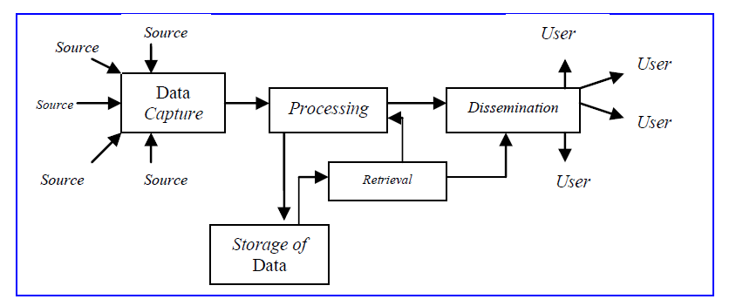
Fungsi Sistem Informasi Manajemen
Data Capturing (Penangkapan Data)
Processing of Data (Pemrosesan Data)
Storage of Information (Penyimpanan Informasi)
Retrieval of Information (Pemanggilan kembali Informasi)
5. Dissemination of Information (Penyebaran Informasi)

Slide 14
Tantangan bagi Sistem Informasi Manajemen
menghasilkan jenis dan jumlah informasi yang benar-benar dibutuhkan oleh organisasi, khususnya oleh level manajemen;
menyampaikan informasi yang memenuhi persyaratan serta mudah dipahami oleh pimpinan organisasi (user). Informasi yang baik adalah informasi yang mempunyai persyaratan kualitas, seperti lengkap sesuai kebutuhan, terpercaya, dan up-to-date(terkini)

Slide 15



Komponen Pembangun SIM
Hardware
Software
Prosedur
Model Manajemen
Database

Slide 16


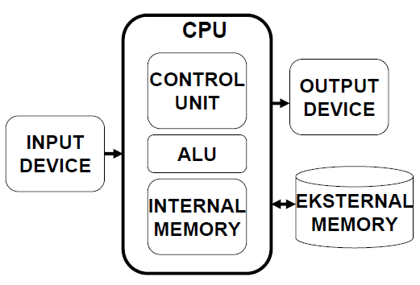
Hardware
Perangkat keras bagi suatu sistem informasi. Peralatan komputer fisik.
Suatu media penyimpanan bagi sistem informasi yang berfungsi sebagai database untuk memudahkan kerja SI.

Slide 17


Software
Tempat mengolah, menghitung dan memanipulasi data yang diambil dari HW untuk menghasilkan informasi. Instruksi langsung dari operasi HW.
Software Sistem
Sistem Operasi
Penerjemah Bahasa
Program Utility
Software Aplikasi
Software aplikasi pemrograman sendiri
Software aplikasi paket jadi

Slide 18

Prosedure
Suatu urutan yang tepat dari tahapan instruksi yang menerangkan apa (what) yang harus dikerjakan, siapa (who) yang mengerjakan, kapan (when) dikerjakan dan bagaimana (how) mengerjakannya.
Prosedure memiliki berupa bentuk fisik instruksi.
Komponen fisik, prosedure seperti buku panduan dan
3 jenis prosedure yang dibutuhkan :
Instruksi untuk pemakai
Instruksi untuk penyiapan masukan/input
Instruksi pengoperasian untuk karyawan pusat komputer

Slide 19



Model Manajemen
Komponen ini terdiri dari kombinasi prosedur, logika, dan model matematik yang akan memanipulasi data input dan data yang tersimpan di basis data dengan cara yang sudah ditentukan untuk menghasilkan keluaran yang diinginkan.
Tujuan dari model manajemen adalah untuk menyediakan strategi praktis yang memungkinkan perusahaan untuk menerapkan perubahan dalam organisasinya.

Slide 20


Database
Kumpulan data yang saling berkaitan dan berhubungan satu dengan yang lain, tersimpan di hardware dan menggunakan software untuk manipulasinya. Database diakses dan dimanipulasi menggunakan DBMS (Database Management System).
Data disimpan dalam database untuk informasi selanjutnya – berkualitas – efisiensi kapasitas penyimpanan.

Slide 21








Manajemen Informasi Sebagai Sumberdaya yang dibutuhkan Perusahaan
Kegiatan bisnis yang semakin kompleks
Pengaruh ekonomi internasional
Persaingan dunia
Kompleksitas teknologi yang semakin meningkat
Batas waktu yang singkat
Kendala-kendala sosial

Slide 22

Manajemen Informasi Sebagai Sumberdaya yang dibutuhkan Perusahaan
Meningkatnya kemampuan komputer sebagai alat bantu dalam perusahaan
Kemampuan komputer yang semakin baik, bagaimana mendayagunakan komputer untuk membantu manusia.
Keahlian manajemen;keahlian keahlian pemecahan masalah
Manajer dan sistem
komunikasi dan

Slide 23






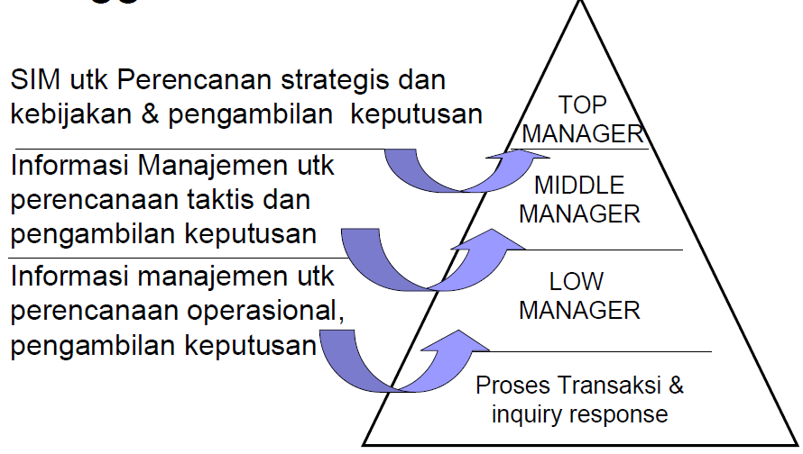
Peranan Manajer sebagai Pengguna SIM

Slide 24









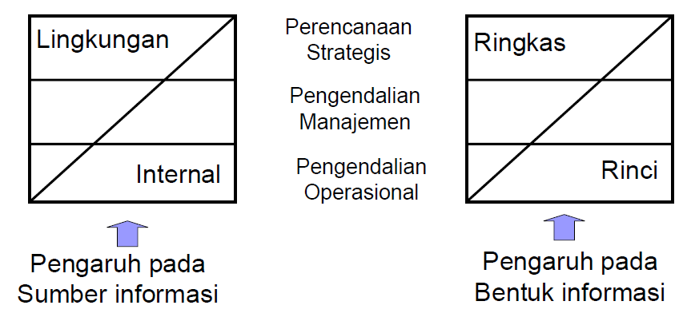
Pengaruh Tingkat Manajemen Terhadap Sumber & Bentuk Penyajian Informasi

Slide 25







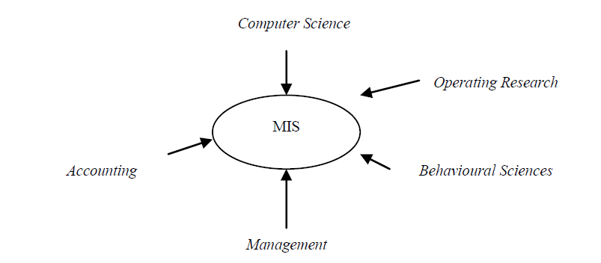
Hubungan SIM dengan Disiplin Ilmu Lain
Sifat Interdisipliner dari Sistem Informasi Manajemen

Slide 26
Hubungan SIM dengan Disiplin Ilmu Lain
Akuntansi Manajemen
Akuntansi keuangan, berhubungan dengan pengukuran pendapatan dalam suatu periode tertentu.
Akuntansi manajerial, berhubungan dengan perilaku biaya & analitis lain yang bermanfaat untuk keputusan manajerial.

Slide 27

Hubungan SIM dengan Disiplin Ilmu Lain
Riset Operasional
Penekanan pada pendekatan sistematis untuk penyelesaian masalah.
Memakai model & prosedure matematik serta statistik dalam analisis
Bertujuan mencari keputusan atau kebijakan secara opimal.

Slide 28

Hubungan SIM dengan Disiplin Ilmu Lain
Manajemen dan Organisasi
Sifat dan teori keorganisasian & pengambilan keputusan secara pribadi/perorangan
Motivasi dari setiap pribadi
Bagian proses & pengambilan keputusan
Teknik kepemimpinan
Keorganisasian yang mengubah proses
Struktur & desain keorganisasian

Slide 29

Hubungan SIM dengan Disiplin Ilmu Lain
Pengetahuan Komputer
Algoritma
Komputasi
Software
Struktur data

